Slide 1
Cos’è il Social Engineering e
come funziona il Phishing?

Slide 2
Agenda
Definizione
Tassonomia
Statistiche
Esempio di attacco
Prevenzione

Slide 3
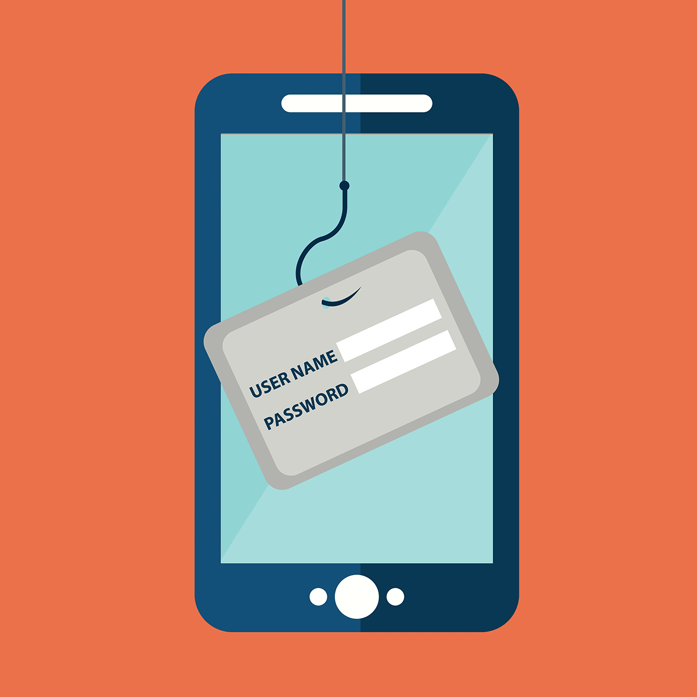
Definizione
L'ingegneria sociale (dall'inglese social engineering) è lo studio del comportamento individuale di una persona al fine di carpire informazioni utili.
Il phishing è un fenomeno che risale al 1996 ed è l’esempio più semplice di social engineering
Definizione:
“Il phishing è un tipo di truffa effettuata su Internet attraverso la quale un malintenzionato cerca di ingannare la vittima convincendola a fornire informazioni personali, dati finanziari o codici di accesso.”
L’attacco si basa sullo sfruttare le scarse conoscenze informatiche della vittima e/o la sua fiducia per ottenere informazioni segrete

Slide 4
Tassonomia
I mezzi principali per veicolare un attacco di phishing sono rappresentati da:
EMAIL: messaggi di posta che provengono da indirizzi molto simili a quelli originali (e.g., info@lamiabancaa.it invece che info@lamiabanca.it)
LINK: link mandati tramite le email di cui sopra o tramite chat, molto simili a siti originali, ma su domini diversi (e.g., www.labanca.sicuro.it invece che sicuro.labanca.it)
Fenomeni simili al phishing interessano attacchi per vie telefoniche (Vishing) o mezzo SMS (SMSishing)

Slide 5
Statistiche
Il 60% del traffico email è SPAM
La gran parte dei siti emulati in attacchi di phishing è costituita da:
Portali Internet 42%
Social Network 15%
Banche 13%
Le aziende più attaccate sono Yahoo, Facebook e Google
L’Italia ha ricevuto nel 2015 circa il 3,25% del traffico totale di phishing, contro il 19,6% della Germania, uno dei paesi più colpiti
La principale fonte di spam malevolo sono gli Stati Uniti con il 14,5% del traffico totale
Fonte SecureList – “Spam and phishing in 2015”

Slide 6
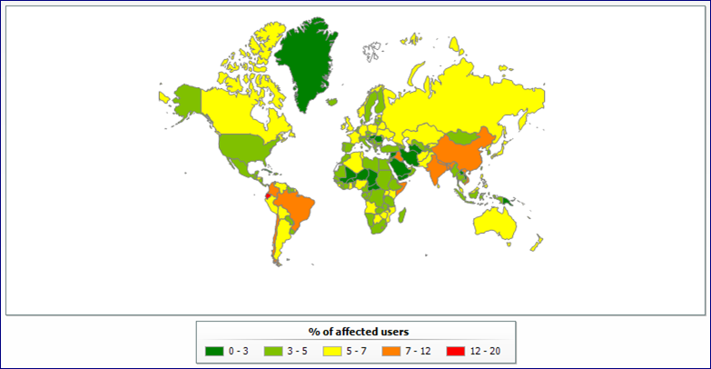
Lo spam nel mondo
I paesi più attaccati sono:
Brasile 9,7%
India 8,3%
Cina 7,2%
Fonte SecureList – “Spam and phishing in 2015”

Slide 7
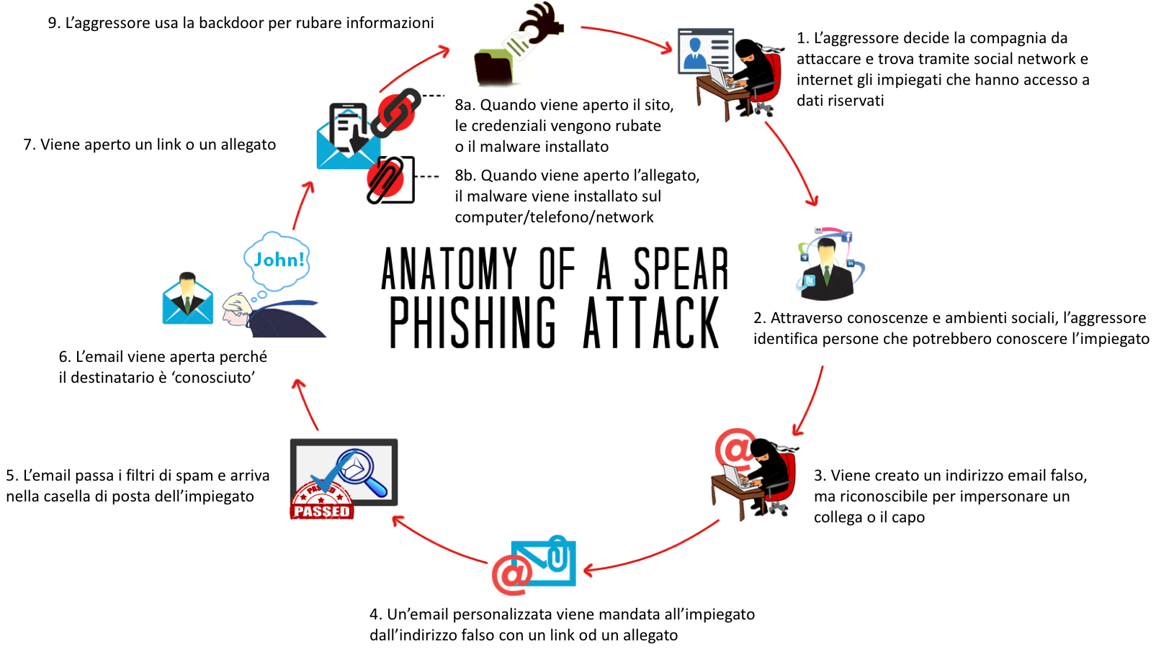
Flusso di attacco

Slide 8
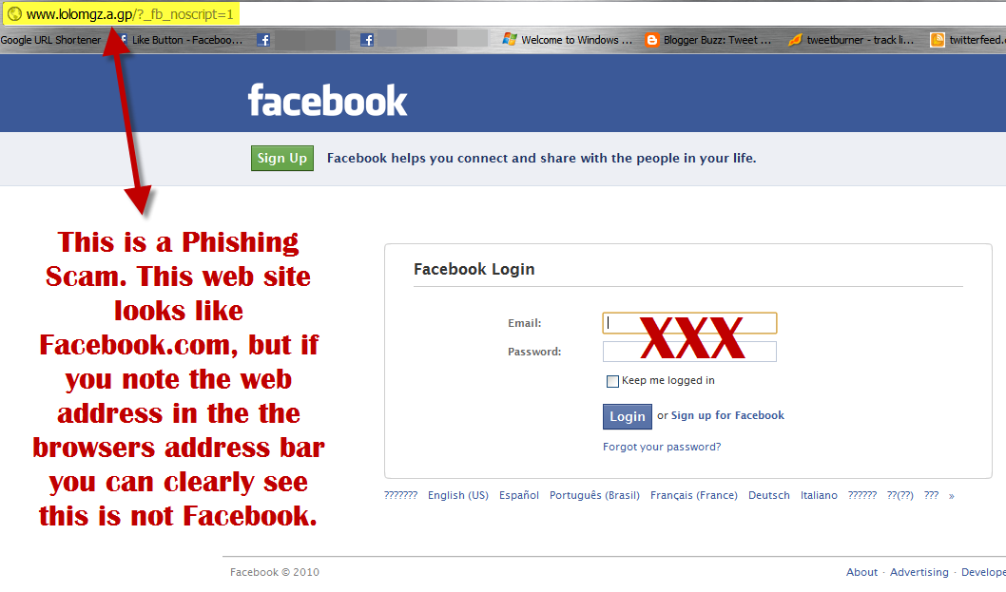
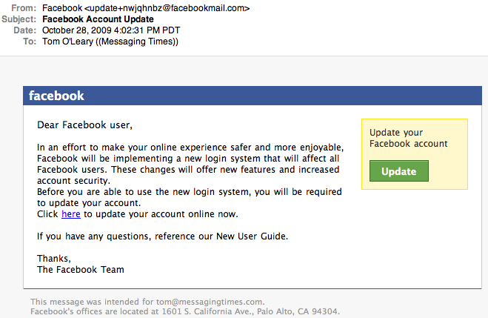
Esempio pratico
Tipico esempio di phishing. Il sito ha le sembianze di Facebook, ma basta guardare la barra dell’indirizzo per accorgersi che è falso.

Slide 9
Altre Minacce
Dal 24 Agosto 2015, 1 billion di users sono online su Facebook
Social media e servizi social-driven sono il nuovo standard di navigazione del WEB
Attackers are hijacking the social;-proof concept to spread the attack vectors
Ma non c’è solo il phishing…
SCAM
Falsi user– soprattutto in siti di incontri– ricattano le vittime
Internet of Things (IoT)
Ci sono numerosi problemi di security noti nelle “cose connesse”
CCTV, Wireless routers, Domotic devices
SCADA
Security through obscurity
Erano pensati come sistemi stand alone… oggi sono connessi.

Slide 10
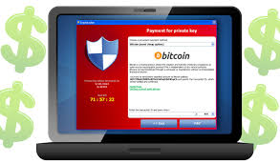
Panoramica principali minacce 2015
Web, web everywhere!
According to Symantec, 76% of analysed Web Applications has vulnerabilities, which 20% are critical
6.549 new vulnerabilities discovered (known)
Top 5 Vulnerabilities found
SSL/TLS Poodle Vulnerability
XSS (Cross-Site Scripting)
SSL v2 support
SSL weak cipher suites supported
Invalid SSL certificate chain
2015 is the year of Cryptolocker!

Slide 11
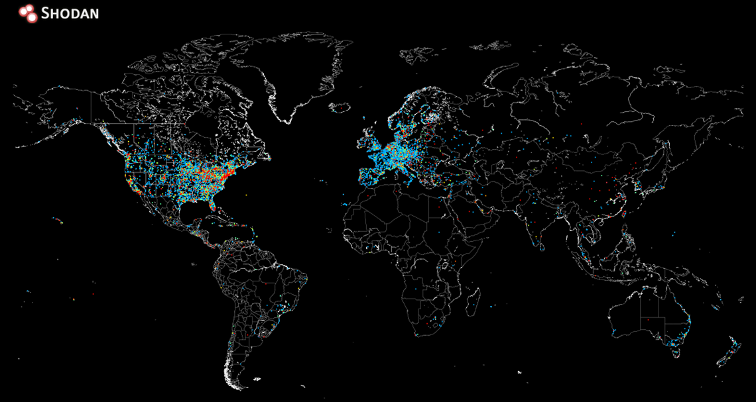
Mappa di concentrazione attacchi 2015

Slide 12
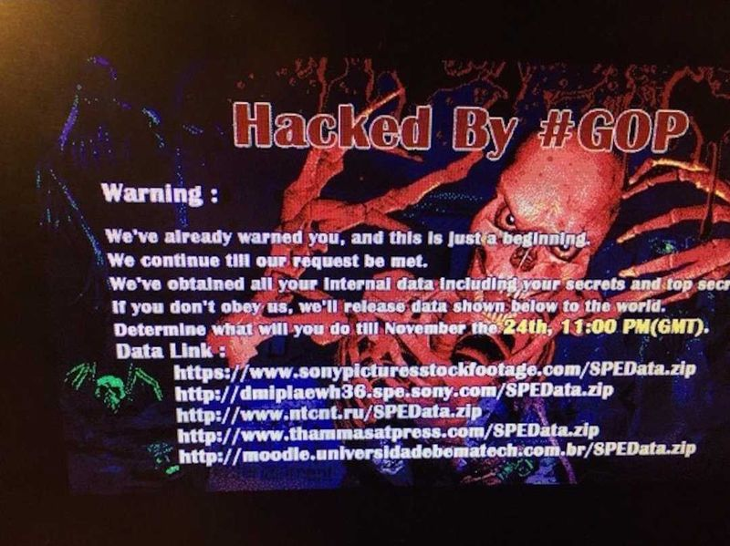
Attacco Sony
That’s not just a story
November 2014 – Sony Pictures got hacked
Cyber criminals violated Sony Pictures corporate network
Terabytes of data stolen and released on the Internet
Confidential information leaked
Days of downtime

Slide 13
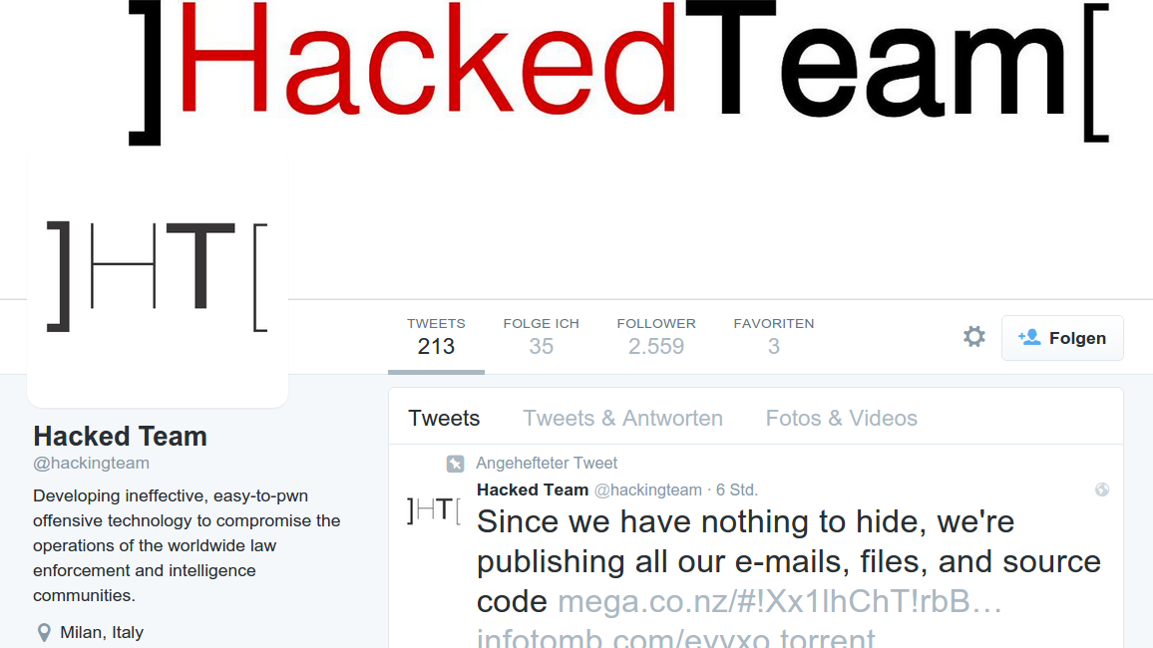
Attacco HackingTeam
July 2015 – Hacking Team got hacked
More than 400GB of data leaked and downloadable via torrent
Emails, orders, invoices
Source code, exploits
Customers’ services became unusable
Financial damage: probably millions of euro
Reputational damage: priceless

Slide 14
Conoscere per prevenire
Vi sono due principali metodi per difendersi:
Formazione: conoscere il fenomeno e i sui metodi resta il miglior modo per difendersi
Simulazione di attacchi: creare false campagne di phishing per addestrare i dipendenti dell’azienda a riconoscere il fenomeno

